Slide 1





Slide 2




Slide 3
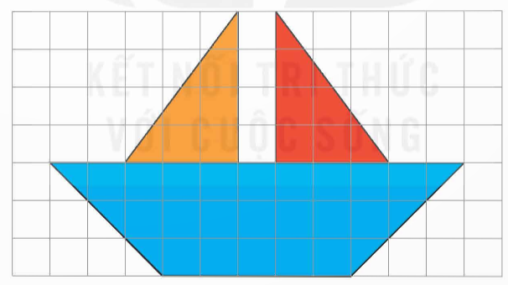
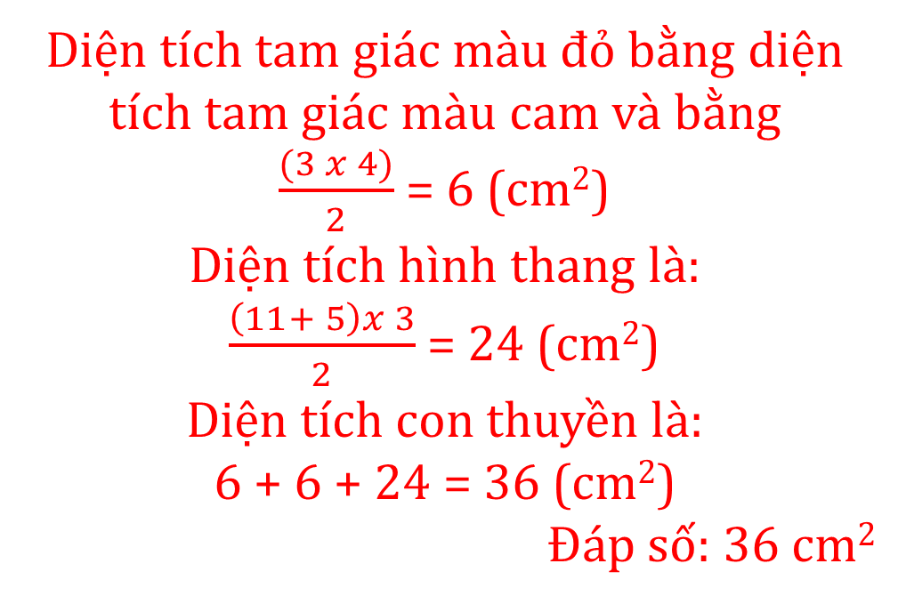
3
Tính diện tích con thuyền như hình dưới đây, biết rằng mỗi ô vuông có cạnh dài 1 cm.
Diện tích tam giác màu đỏ bằng diện tích tam giác màu cam và bằng
$\frac{(3 x 4)}{2}$ = 6 (cm²)
Diện tích hình thang là:
$\frac{\left(11+ 5\right)x 3}{2}$ = 24 (cm²)
Diện tích con thuyền là:
6 + 6 + 24 = 36 (cm²)
Đáp số: 36 cm²

Slide 4
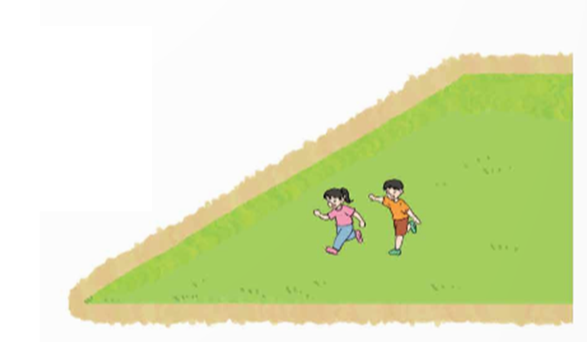
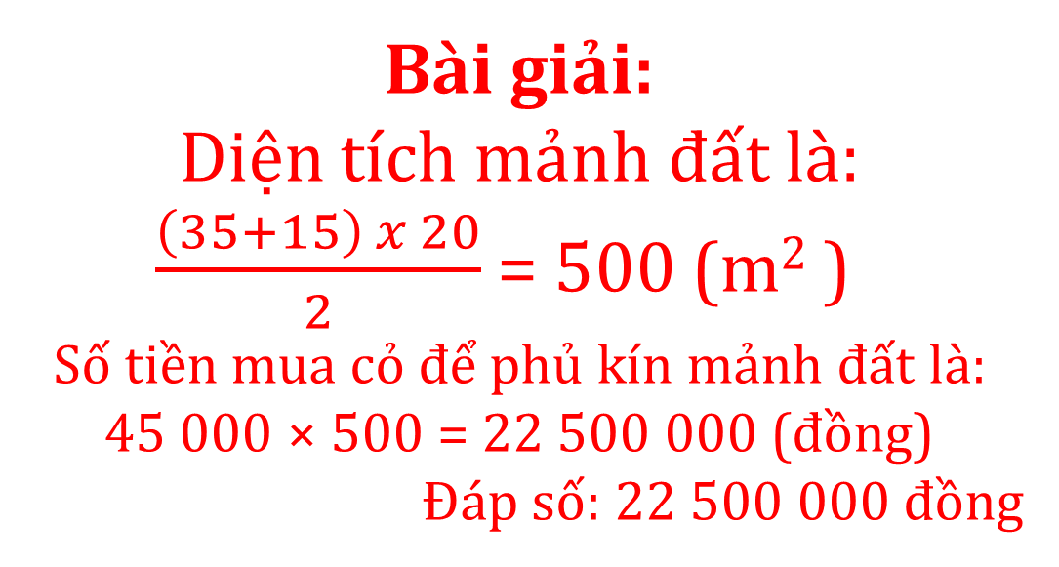
4
Một mảnh đất dạng hình thang có độ dài hai đáy là 35 m và 15 m, chiều cao là 20 m. Tính số tiền mua cỏ để vừa đủ phủ kín mảnh đất đó, biết rằng mỗi mét vuông cỏ có giá tiền là 45 000 đồng.
Bài giải:
Diện tích mảnh đất là:
$\frac{\left(35+15\right) x 20}{2}$ = 500 (m² )
Số tiền mua cỏ để phủ kín mảnh đất là:
45 000 × 500 = 22 500 000 (đồng)
Đáp số: 22 500 000 đồng

Slide 5



